Slide 1
Grußwort zum
32. Kongress der IVBS
Stuttgart - Mai 2019
Dr. Helmut Goersch - Berlin

Slide 2
Liebe Freunde der binokularen Vollkorrektion
Die besten Wünschen für einen erfolgreichen 32. Kongress der IVBS
und
Die Chronik des Binokularsehens eines Mannes aus dem Jahrgang 1936
Vollkorrektion  Tonuslösung  Operation
drhgoersch.de

Slide 3
Stadium 1
Eine große Winkelfehlsichtigkeit wird in der Lebensphase des Sehenlernens voll motorisch kompensiert, so dass sich ideales Binokularsehen mit Stereopsis entwickeln kann.
drhgoersch.de

Slide 4
Stadium 2
Die Dauer-Anstrengung durch die motorische Kompensation führt zu starker Migräne vom Alter 6 bis 16:
„Mir tut die Stirn weh!”
In diesen zehn Jahren entwickelt sich ein fester Tonus bei den Augenbewegungsmuskeln.
drhgoersch.de

Slide 5
Stadium 3
Es folgt eine zwanzig Jahre lange Phase der Beschwerdefreiheit ohne Brille.
Spitzname bei einer Fahrradtour durch Deutschland 1953: Adlerauge
drhgoersch.de

Slide 6
Stadium 4
Nach 35 Jahren ohne Brille lässt berufsbedingter Stress die längst vergessenen Kopfschmerzen wieder auftreten, nun auch mit Photophobie.
Eine durch Hans-Joachim Haase bestimmte Prismenbrille sorgt für sofortige Beschwerdefreiheit.
drhgoersch.de

Slide 7
Stadium 5
Bei erneut auftretenden Kopfschmerzen werden die Prismen stets weiter verstärkt.
Es dauert über zehn Jahre bis sich der Muskeltonus vollständig löst.
drhgoersch.de

Slide 8
Stadium 6
Eine operative Korrektur des vollen Betrags der Eso-Winkelfehlsichtigkeit hat auch eine Verringerung des Höhenfehlers zur Folge.
Erfreuliches Ergebnis ist ein beschwerdefreies Sehen mit leichter Brille.
drhgoersch.de

Slide 9
Die MKH-Messwerte
1971: 7 cm/m B.a. und 3,5 B.o.R
1972: 11 cm/m B.a. und 4,5 B.o.R
1973: 14 cm/m B.a. und 4,0 B.o.R
1979: 16 cm/m B.a. und 5,0 B.o.R
1980: 20 cm/m B.a. und 6,0 B.o.R
1981: 22 cm/m B.a. und 6,0 B.o.R
09/1983: 32 cm/m B.a. und 6,0 B.o.R
12/1983: 36 cm/m B.a. und 7,0 B.o.R
1984: 2,0 cm/m B.a. und 2,0 B.o.R
drhgoersch.de

Slide 10
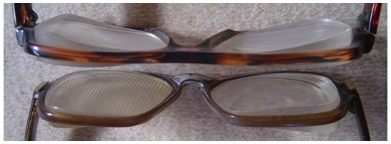
Die Brillen
Oben: Gleitsicht-Brille 1981 bis 1983
R 11 cm/m B.a. 3,0 B.o. │ L 11 cm/m B.a. 3,0 B.u.
Unten: Sept. bis Dez. 1983 zusätzlich Prismenfolie R 10 cm/m B.a.
drhgoersch.de

Slide 11
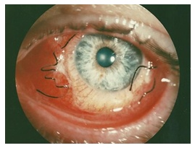
Operation linkes Auge
6. Dezember 1983
Externus-Resektion 7,0 mm Internus-Rücklagerung 3,5 mm
drhgoersch.de

Slide 12
Der aktuelle Stand
Alle Brillen seit 1984 enthalten
R 1,0 cm/m B.a. und 1,0 cm/m B.o. L 1,0 cm/m B.a. und 1,0 cm/m B.u.
Mit Intraocularlinsen nach Katarakt erreicht jedes Auge den Visus 1,0 ohne Brille!
Den Studenten wurde immer gesagt: „Alle bekommen den grauen Star, aber nicht jeder erlebt ihn.″
drhgoersch.de

Slide 13
Anmerkung
Die MKH-ungläubigen Ophthalmologen, die diesen Fall kennen, warten seit nunmehr 35 Jahren immer noch vergeblich auf das von ihnen prognostizierte Divergenz-Schielen, das nach deren Binokular-Verständnis als Folge einer so großen Eso-Operation unausweichlich sei.
drhgoersch.de

Slide 14
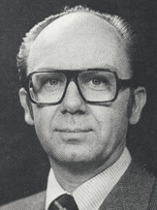
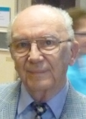
Liebe Freunde der binokularen Vollkorrektion
Vielen Dank für Ihr Interesse und Ihre Geduld
Beste Grüße aus Berlin
Helmut Goersch
1981: 22 B.a.
2018: 2 B.a.
Grußworte aus früheren Jahren sind zu finden unter drhgoersch.de > Gesammeltes > IVBS

